Slide 1

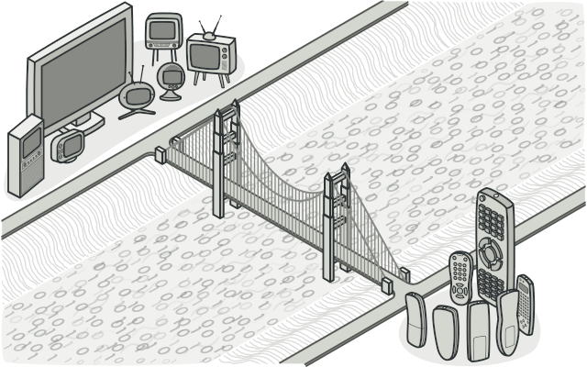
Министерство освіти і науки України
ННІ комп’ютерних наук та штучного інтелекту
Інтелектуальних програмних систем і технологій
Міст
Виконав студент групи КС31:
Гладкоскок Максим Олексійович
Перевірив:
Паршенцев Богдан Володимирович

Slide 2

Міст
Також відомий як: Bridge
🤔
Суть патерна
Міст — це структурний патерн проектування, який розділяє один або кілька класів на дві окремі ієрархії — абстракцію та реалізацію, дозволяючи змінювати код в одній гілці класів, незалежно від іншої.

Slide 3
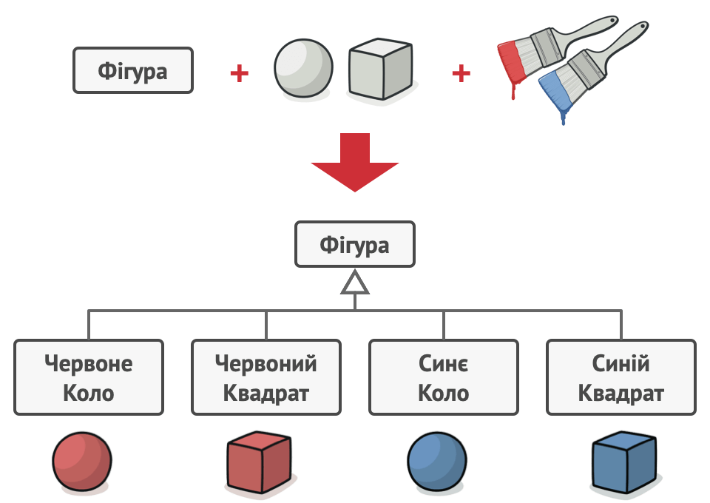
😒
У вас є клас геометричних Фігур, який має підкласи Круг та Квадрат. Ви хочете розширити ієрархію фігур за кольором, тобто мати Червоні та Сині фігури. Але для того, щоб все це об’єднати, доведеться створити 4 комбінації підкласів на зразок СиніКруги та ЧервоніКвадрати.
Проблема
При додаванні нових видів фігур і кольорів кількість комбінацій зростатиме в геометричній прогресії. Наприклад, щоб ввести в програму фігури трикутників, доведеться створити відразу два нових класи трикутників, по одному для кожного кольору. Після цього введення нового кольору вимагатиме створення вже трьох класів, по одному для кожного виду фігур. Чим далі, тим гірше.

Slide 4
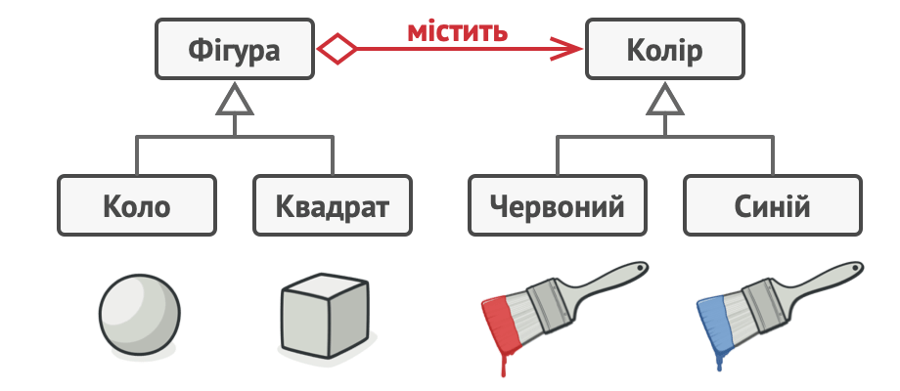
😊
Корінь проблеми полягає в тому, що ми намагаємося розширити класи фігур одразу в двох незалежних площинах — за видом та кольором. Саме це призводить до розростання дерева класів.
Патерн Міст пропонує замінити спадкування на делегування. Для цього потрібно виділити одну з таких «площин» в окрему ієрархію і посилатися на об’єкт цієї ієрархії, замість зберігання його стану та поведінки всередині одного класу.
Рішення
Таким чином, ми можемо зробити Колір окремим класом з підкласами Червоний та Синій. Клас Фігур отримає посилання на об’єкт Кольору і зможе делегувати йому роботу, якщо виникне така необхідність. Такий зв’язок і стане мостом між Фігурами та Кольором. При додаванні нових класів кольорів не потрібно буде звертатись до класів фігур і навпаки.

Slide 5
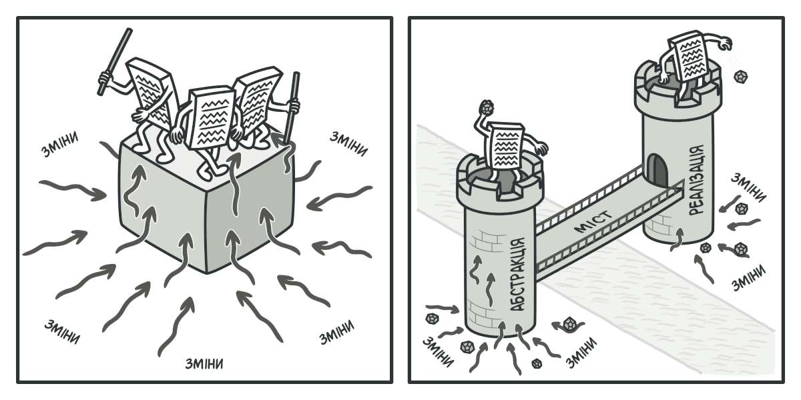
Абстракція і Реалізіція
Абстракція (або інтерфейс) — це уявний рівень керування чим-небудь, що не виконує роботу самостійно, а делегує її рівню реалізації (який зветься платформою).
Ви можете розвивати програму у двох різних напрямках:
мати кілька різних GUI (наприклад, для звичайних користувачів та адміністраторів).
підтримувати багато видів API (наприклад, працювати під Windows, Linux і macOS).
Така програма може виглядати як один великий клубок коду, в якому змішано умовні оператори рівнів GUI та API.
Якщо говорити про реальні програми, то абстракцією може виступати графічний інтерфейс програми (GUI), а реалізацією — низькорівневий код операційної системи (API), до якого графічний інтерфейс звертається, реагуючи на дії користувача.

Slide 6
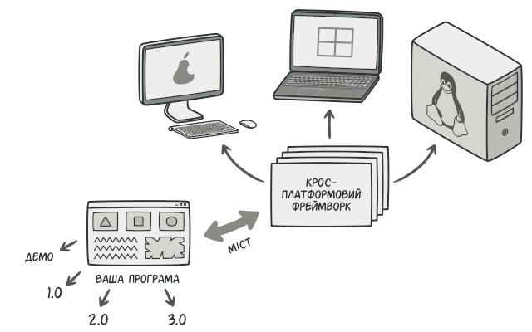
Ви можете спробувати структурувати цей хаос, створивши для кожної з варіацій інтерфейсу-платформи свої підкласи. Але такий підхід призведе до зростання класів комбінацій, і з кожною новою платформою їх буде все більше й більше. Ми можемо вирішити цю проблему, застосувавши Міст. Патерн пропонує розплутати цей код, розділивши його на дві частини:
Абстракцію: рівень графічного інтерфейсу програми.
Реалізацію: рівень взаємодії з операційною системою.
Абстракція делегуватиме роботу одному з об’єктів реалізації. Причому, реалізації можна буде взаємозаміняти, але тільки за умови, що всі вони слідуватимуть єдиному інтерфейсу.
Таким чином, ви зможете змінювати графічний інтерфейс програми, не чіпаючи низькорівневий код роботи з операційною системою. І навпаки, ви зможете додавати підтримку нових операційних систем, створюючи нові підкласи реалізації, без необхідності правити код у класах графічного інтерфейсу.

Slide 7
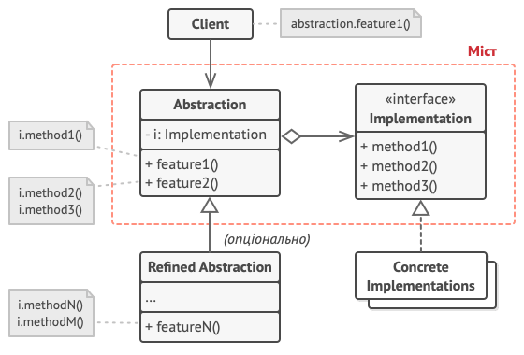
Структура
5
Клієнт працює тільки з об’єктами абстракції. Не рахуючи початкового зв’язування абстракції з однією із реалізацій, клієнтський код не має прямого доступу до об’єктів реалізації.
1
2
Абстракція містить керуючу логіку. Код абстракції делегує реальну роботу пов’язаному об’єктові реалізації.
Реалізація описує загальний інтерфейс для всіх реалізацій. Всі методи, які тут описані, будуть доступні з класу абстракції та його підкласів.
Інтерфейси абстракції та реалізації можуть або збігатися, або бути абсолютно різними. Проте, зазвичай в реалізації живуть базові операції, на яких будуються складні операції абстракції.
4
3
Розширені абстракції містять різні варіації керуючої логіки. Як і батьківский клас, працює з реалізаціями тільки через загальний інтерфейс реалізацій.
Конкретні реалізації містять платформо-залежний код.

Slide 8


Застосування
Якщо ви хочете розділити монолітний клас, який містить кілька різних реалізацій якої-небудь функціональності (наприклад, якщо клас може працювати з різними системами баз даних).
Чим більший клас, тим важче розібратись у його коді, і тим більше це розтягує час розробки. Крім того, зміни, що вносяться в одну з реалізацій, призводять до редагування всього класу, що може викликати появу несподіваних помилок у коді.
Міст дозволяє розділити монолітний клас на кілька окремих ієрархій. Після цього ви можете змінювати код в одній гілці класів незалежно від іншої. Це спрощує роботу над кодом і зменшує ймовірність внесення помилок.
Якщо клас потрібно розширювати в двох незалежних площинах.
Міст пропонує виділити одну з таких площин в окрему ієрархію класів, зберігаючи посилання на один з її об’єктів у початковому класі.
Якщо ви хочете мати можливість змінювати реалізацію під час виконання програми.
Міст дозволяє замінювати реалізацію навіть під час виконання програми, оскільки конкретна реалізація не «зашита» в клас абстракції.

Slide 9
Кроки реалізації
2. Продумайте, які операції будуть потрібні клієнтам, і опишіть їх у базовому класі абстракції.
1. Визначте, чи існують у ваших класах два непересічних виміри. Це може бути функціональність/платформа, предметна область/інфраструктура, фронт-енд/бек-енд або інтерфейс/реалізація.
4. Для кожної платформи створіть власний клас конкретної реалізації. Всі вони повинні дотримуватися загального інтерфейсу, який ми виділили перед цим.
3. Визначте поведінки, які доступні на всіх платформах, та виберіть з них ту частину, яка буде потрібна для абстракції. На підставі цього опишіть загальний інтерфейс реалізації.
5. Додайте до класу абстракції посилання на об’єкт реалізації. Реалізуйте методи абстракції, делегуючи основну роботу пов’язаному об’єкту реалізації.
6. Якщо у вас є кілька варіацій абстракції, створіть для кожної з них власний підклас.
7. Клієнт повинен подати об’єкт реалізації до конструктора абстракції, щоб зв’язати їх разом. Після цього він може вільно використовувати об’єкт абстракції, забувши про реалізацію.

Slide 10


Переваги та недоліки
Дозволяє будувати платформо-незалежні програми.
Ускладнює код програми внаслідок введення додаткових класів.
Приховує зайві або небезпечні деталі реалізації від клієнтського коду.
Реалізує принцип відкритості/закритості.

Slide 11
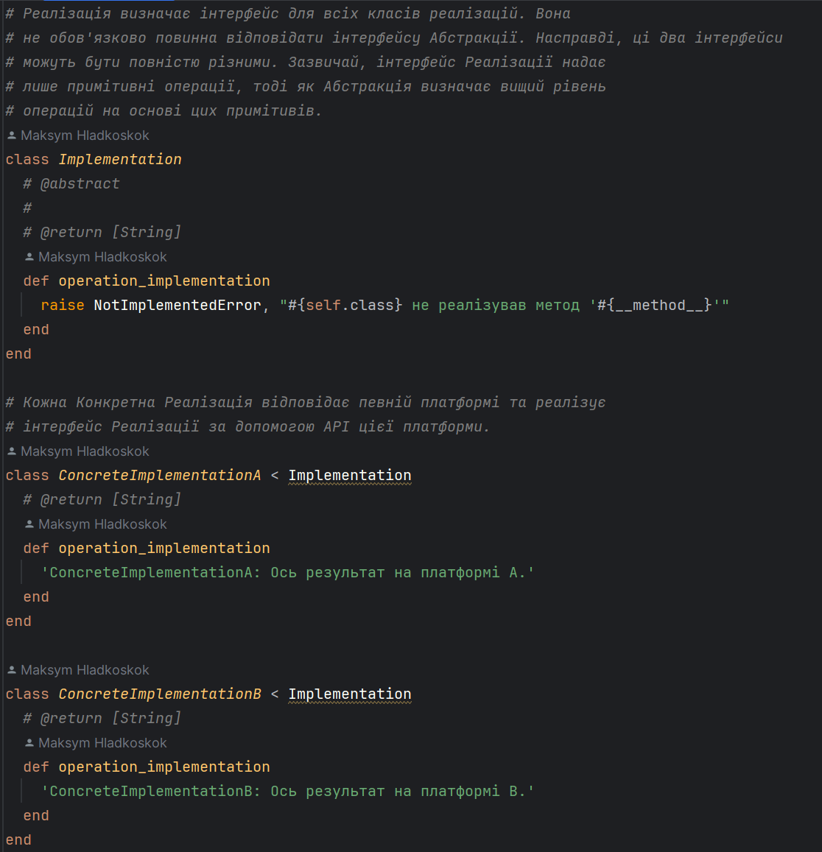
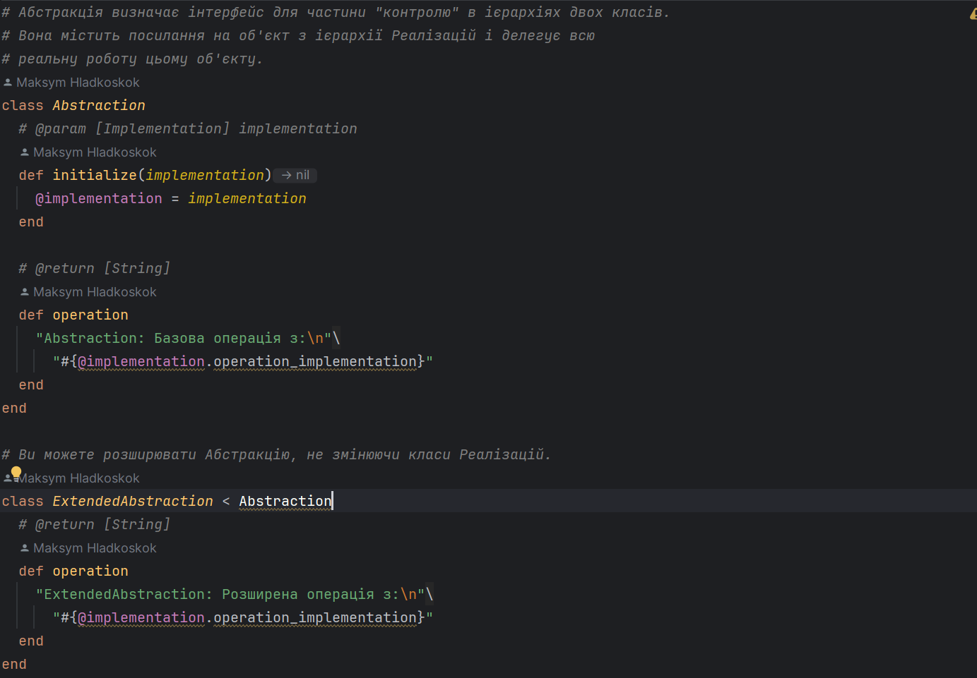
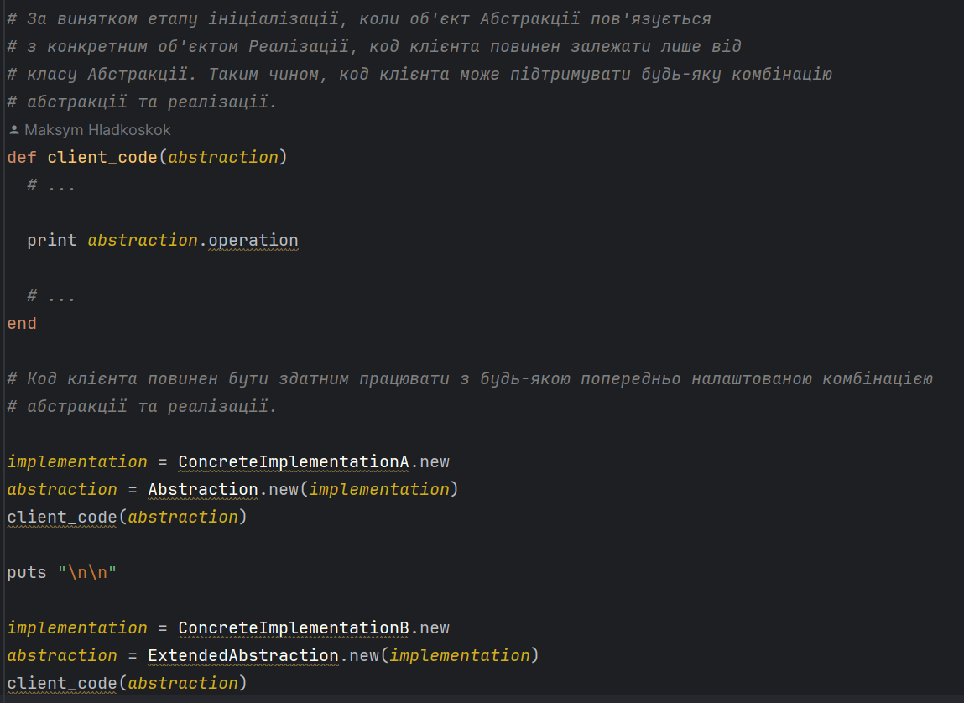
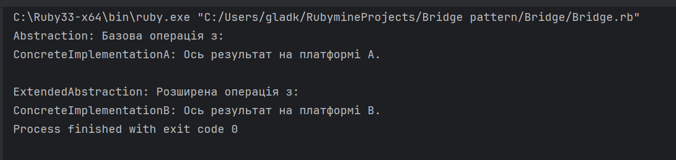
Міст на Ruby
Цей приклад показує структуру патерна Міст, а саме — з яких класів він складається, які ролі ці класи виконують і як вони взаємодіють один з одним.
Складність:
Популярність:

Slide 12
Дякую за увагу!

